Slide 1
Įvadas į programavimą bei tinklalapių kūrimą
Dovydas Valiokas
2020

Slide 2
Programavimas – kas tai?
Programavimas yra kompiuterio programų kūrimas, kurios yra skirtos specifinei užduočiai ar rezultatai gauti.
Patį programos kūrimo procesą sudaro:
Programos projektavimas
Kodo rašymas
Testavimas
Programos išleidimas

Slide 3
Programos kodas yra rašomas pagal programavimo kalbos nustatytas taisykles bei nurodymus.
Viena iš populiariausių bei tinkamiausių pradedančiajam programavimo kalbų yra „Java“.

Slide 4
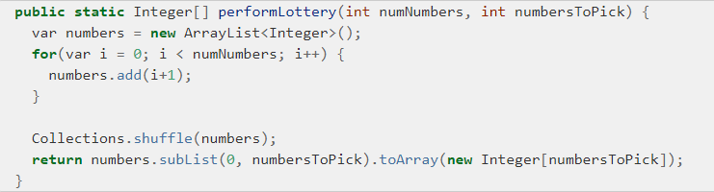
„Java“ programos pavyzdys

Slide 5
„Javos“ galibymės ir naudojimas pasaulyje
„Java“ yra viena iš pagrindinių programavimo kalbų naudojamų kuriant telefonines programėles „Android“ telefonams.
Serverių programos skirtos bankams bei kitiem finansiniam kompleksam.
Įvairūs internetiniai puslapiai (vyriausybės, ligoninės, švietimo ir panašiai)

Slide 6
Internetinio tinklalapio kūrimas

Slide 7
Internetas
Internetas – tai didžiulis pasaulinio masto kompiuterių tinklas, kuris jungia visuotinius ir vietinius kompiuterių tinklus.
Keistis informacija internete naudojami tam tikri protokolai (taisyklės):
IPv4 ir IPv6 protokolai naudojami sukurti unikalų adresą kompiuteriui
Failų transportavimui naudojami TCP/IP protokolai
Konkrečiom aplikacijom naudojami įvairūs protokolai (HTTP, FTP, SNTP)

Slide 8
Kaip veikia tinklapiai?
Serveris – tai kompiuterių tinklas, kuris yra įjungtas į interneto tinklą bei turi įrašytą programą, kuri leidžia vartotojams talpinti tinklalapio failus bei juos padaro prieinamus kitiems vartotojams.
Tinklalapį patalpinus serveryje, jam yra sukuriamas unikalus adresas, kurį įvedus į interneto naršyklę – pasiekiamas tinklalapis.

Slide 9
Protokolas | Trečiojo lygio domenas | Antrojo lygio domenas | Aukščiausio lygio domenas | Direktorija | Failo pavadinimas
http:// | www. | pavyzdys | .lt | /aplankas | /failas.html

Slide 10
HTTP užklausa
Serveriui norint pateikti tinklalapį vartotojui –naudojamas HTTP protokolas.
Kai identifikuojamas reikalingas IP adresas, maršrutizatorius siunčia užklausą į serverį, kuris grąžina HTTP statuso kodą.

Slide 11
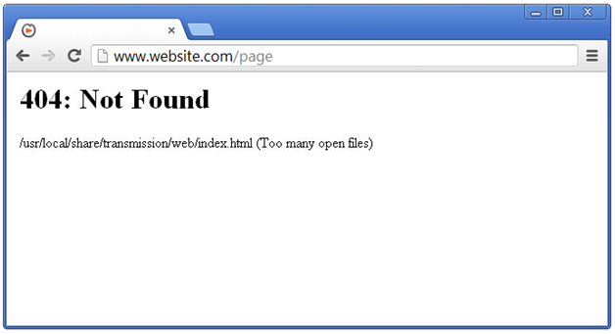

Slide 12
Kas sudaro tinklalapį?
Tinklalapis gali turėti vieną arba kelis puslapius. Pagrindinis puslapis yra tas, kurį atidaro įvedus svetainės domenus, tačiau nenurodžius direktorijos ir failo pavadinimo. (pvz. http://www.google.lt)
Specifinė paieška „Googlėje“ jau būtų kitas puslapis (failas)

Slide 13
Kas sudaro tinklalapių failus?
HTML (Hyper text Markup Language) – tai kompiuterinio žymėjimo kalba, skirta atvaizduoti norimą turinį internete.
CSS (Cascading Style Sheets) – tai kalba, skirta nusakyti kita struktūrine kalba aprašyto dokumento vaizdavimą. Dažniausiai CSS aprašo HTML dokumentų pateikimą.

Slide 14
Kas sudaro tinklalapių failus?
Naršyklės programavimas (naudojant Javascript, jQuery, Angular ir pnš.) – dinaminis vaizduojamo turinio keitimas tinklalapyje.
Serverio pusės programavimas (naudojant Java, PHP, ASP, Python, Node) – sąsaja tarp kliento įvedamos informacijos, duomenų bazės bei tinklalapio turinio rodymo.

Slide 15
Kas sudaro tinklalapių failus?
Duomenų bazių programavimas (SQL, MongoDB, pnš.) – tai informacijos (be puslapių), kuri yra talpinama serveryje optimizacija.

Slide 16
HTML

Slide 17
HTML – tai kalba, skirta atvaizduoti norimą turinį internete.
Naudojant HTML, galima sukurti įvairius puslapius.
Sukurti puslapį tik su HTML (nenaudojant CSS, JS ir pnš.) būtų įmanoma, tačiau sukurti puslapį be HTML – ne.

Slide 18
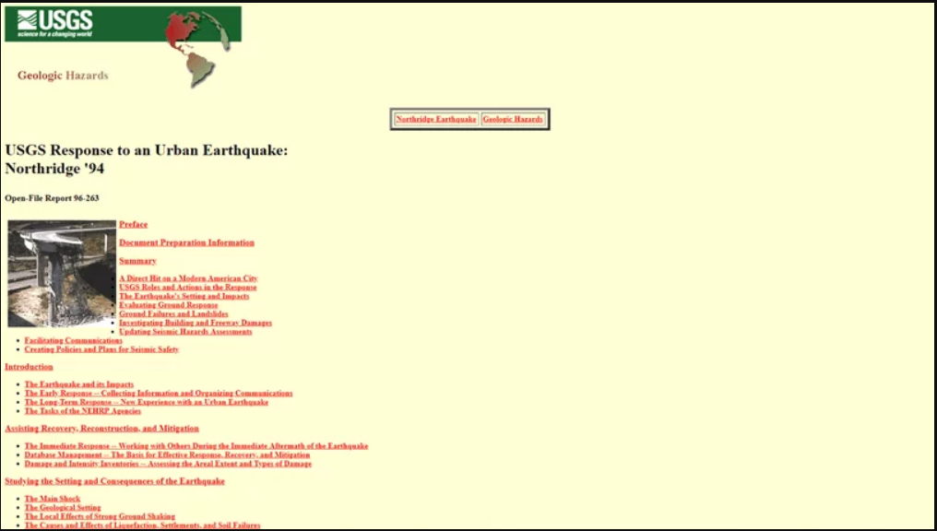

Slide 19


Slide 20
HTML struktūra
HTML kalba yra rašoma naudojant žymių pagalbą. Tai yra puslapio žymėjimo elementas, kurio pagalba naršyklei nurodoma kaip suprasti ir vaizduoti puslapį.
Pavyzdžiui, norint pažymėti tekstą „pavyzdinis tekstas“, kaip kad pastraipą, turėtume pritaikyti pastraipos žymę.
Norėdami, jog „pavyzdinis tekstas“ būtų paryškintas, reikėtų pritaikyti paryškinto teksto žymę.

Slide 21
HTML elementai
HTML elementai sudaro didžąją HTML kodo dalies.
Elemento struktūra yra tokia:
Pradžios žymė
Turinys
Pabaigos žymė

Slide 22
HTML elementai
Žymės yra rašomos žymės pavadinimą įterpiant tarp „<„ ir „>“ simbolių.
Žymių pavadinimai yra nustatyti HTML kalbos bei yra salyginai pastovūs.
Pabaigos žymė skiriasi nuo pradinės tuo, jog prirašomas „/“ prieš žymės pavadinimą
Turinys yra rašomas tarp žymių (kitaip sakant žymės pažymi turinį iš abiejų pusių)

Slide 23
HTML elementai
Taigi elemento struktūra yra: <žymės_pavadinimas>
Turinys
</žymės_pavadinimas>

Slide 24
Jei norėtume...
Norint pažymėti tekstą „pavyzdinis tekstas“, kaip kad pastraipą, turėtume pritaikyti pastraipos žymę.
Pastraipos žymė yra <p> (pastraipos pabaigos žymė </p>)
Norint pažymėti „pavyzdinis tekstas“ pastraipa, mums reikėtų:
<p> Pavyzdinis tekstas </p>

Slide 25
Jei norėtume...
Norėdami, jog „pavyzdinis tekstas“ būtų paryškintas žodis, reikėtų pritaikyti paryškinto teksto žymę.
Pastraipos žymė yra <b> (pastraipos pabaigos žymė </b>)
Norint pažymėti „pavyzdinis tekstas“ pastraipa, mums reikėtų:
<b> Pavyzdinis tekstas </b>

Slide 26
O kas jeigu norėtume paryškinti visą pastraipą?
Kitaip sakant „pavyzdinis tekstas“ pažymėti kaip pastraipą bei tos pastraipos tekstą paryškinti.

Slide 27
Žymės įkėlimas į kitą žymę
Žymes galima įkelti į kitą žymę. Pavyzdžiui, norėdami paryškinti pastraipą, pastraipos žymę galime įkelti į paryškinimo žymę:
<b> <p> Paryškinta pastraipa </p> </b>
Tačiau, šiuo atveju to pačio rezultato galime pasiekti ir paryškinimo žymę įkeldami į pastraipos žymę:
<p> <b> Paryškintas tekstas įkeltas į pastraipos žymę </b> </p>

Slide 28
Tačiau, kas jeigu norime paryškinti tik vieną žodį iš pastraipos? Pavyzdžiui, jog pastraipa atrodytų štai taip:
Pastraipoje yra vienas paryškintas žodis.
Tokiu atveju, žymių eiliškumas bei jų vieta turės didelę įtaką.

Slide 29
Norint paryškinti tik vieną žodį pastraipoje, reikės paryškinimo žymę įkelti į pastraipą. Tačiau ją įkėlus, reikia pažymėti tik vieną žodį:
<p> Pastraipoje yra vienas <b>paryškintas</b> žodis. </p>

Slide 30
Pagrindinės HTML žymės
Kiekvienam TAISYKLINGAI aprašyte HTML dokumente privalo būti šios žymės:
<!DOCTYPE> - nusako dokumento tipą (kokia kalba jis aprašytas)
<html> - visą dokumentą aprėpianti žymė, pažyminti HTML kodą
<head> - dokumento metainformaciją (tinklalapio nustatymus bei pnš.) nusakanti žymė
<body> - turinį gaubianti žymė

Slide 31
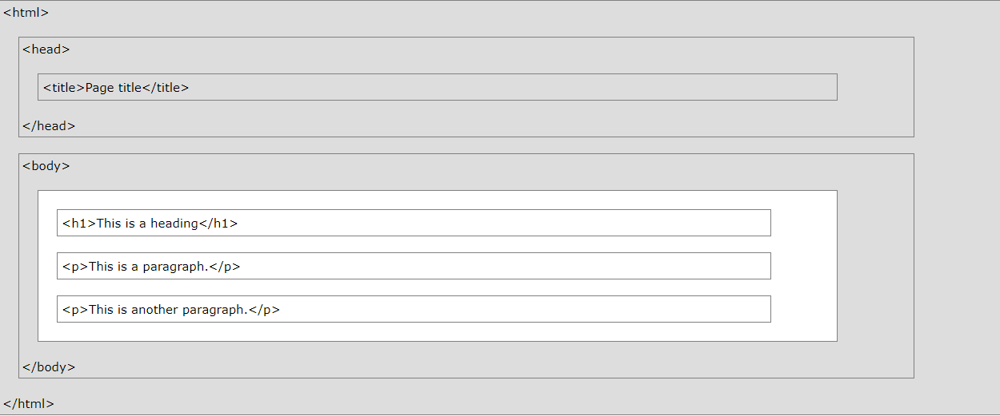

Slide 32
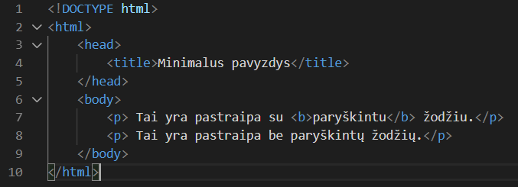
Minimalus pavyzdys:

Slide 33
Dažnai naudojamos žymės
<h1> Aukščiausio lygio antraštė </h1>
<h7> Žemiausio lygio antraštė </h7>
<a> Nuoroda </a>

